Slide 1
第10章 多层印制电路
现代印制电路原理和工艺

Slide 2
第10章 多层印制电路
www.themegallery.com
概述
多层印制板的设计
多层印制电路板专用材料
多层板的定位系统
多层印制板的层压
多层印制板的可靠性检测
Company name

Slide 3
10.1 概述
www.themegallery.com
多层印制电路是指由三层以上的导电图形层与其间以绝缘材料层相隔，经层压、粘合而成的印制板，其层间的导电图形按要求互连。多层印制板具有以下的特点：
（1）多层板以三维空间互连，单位面积的布线密度与组装密度高
（2）多层板可供布线的层数多，导线布通率高；两点之间互连可以减少绕弯，实现最短走线，减少多层板在高频传输时的延迟和衰减
Company name

Slide 4
www.themegallery.com
（3）多层板导电层数多，可以把信号线之间的导电层做成地网，起到屏蔽作用，减少信号串扰；也可以将多层板表面导电层做成散热图形，用于高密度组装件的均匀散热；
（4）多层板的信号线与地网层的结合，可做成具有一定特性阻抗值的微带线或带状线；
（5）多层板在设计过程中尽可能实现标准化、网格化，并由电子计算机进行辅助设计来提高自动化程度、图形精密和布线密度。
Company name

Slide 5
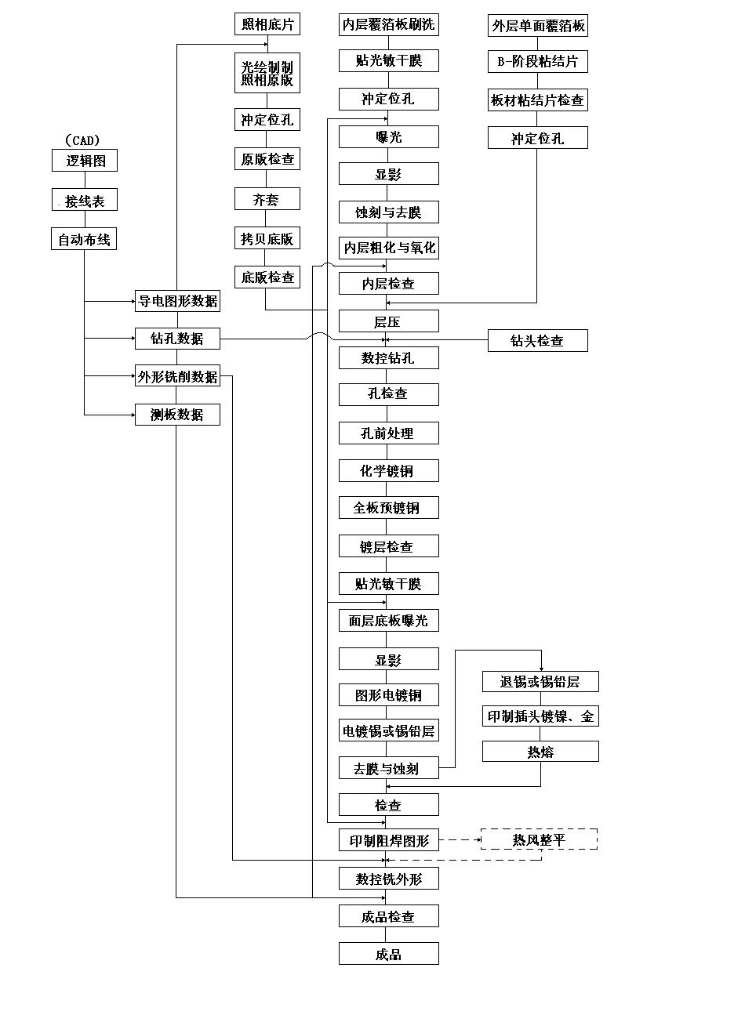
www.themegallery.com
图10-1贯通孔金属化法制造多层板工艺流程
Company name

Slide 6
10.2 多层印制板的设计
www.themegallery.com
多层印制板散热较差，设计时应考虑散热。内层地网、电源网上的压降，更应该考虑它的特性阻抗、信号传输的延迟及线间串扰。
（1）导体的电阻
（2）导体的载流量
（3）导线间距与耐压
Company name

Slide 7
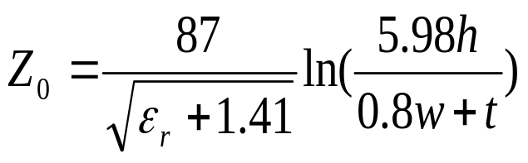
www.themegallery.com
微带线特性阻抗的计算可采用经验公式
Z0─微带线的特性阻抗（Ω）；
w─印制导线宽度（mm）；
t─印制导线厚度（mm）；
h─电介质厚度（mm）；
εr─印制电路板电介质的相对介电常数。
Company name

Slide 8
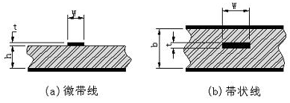
www.themegallery.com
图10-2 多层板的微带线与带状线的结构
Company name

Slide 9
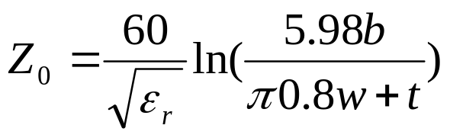
www.themegallery.com
带状线的特性阻抗可由经验公式
b─接地层之间的距离（电介质厚度）
当w/(b-t)<0.35和t/b<0.25时，上式计算的结果很准确。
Company name

Slide 10
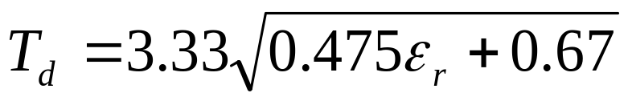
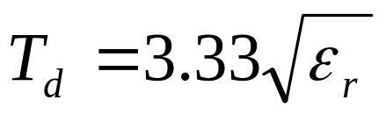
www.themegallery.com
（5）微带线和带状线的传输延迟
传输延迟主要取决于印制电路板的介电常数εr。微带线的传输延迟时间可用：
（ns/m）
带状线的传输延迟时间可用：
（ns/m）
Company name

Slide 11
10.3多层印制电路板专用材料
www.themegallery.com
10.3.1 薄覆铜箔层压板
薄覆铜箔层压板主要是指用于制作多层印制板的环氧玻璃布基覆铜箔层压板。特别要求：
1. 厚度公差更严
基材厚度及单点偏差应符合GB/T12630-90中的规定
2. 尺寸稳定性要求更严、更高
3. 薄覆铜箔层压板的强度
4 .多层板的吸潮
Company name

Slide 12
www.themegallery.com
10.3.2 多层板用浸渍材料（半固化片或粘结片）
半固化片是由树脂和载体构成的一种片状材料。其中的树脂是处于B—阶段，在温度和压力作用下，具有流动性并能迅速地固化和完成粘结过程，并与载体一起构成绝缘层。
1.为确保多层板的层压质量，半固化片应有：
2.均匀的树脂含量。
3.非常低的挥发物含量。
4.能控制的树脂流动性。
5.均匀、适宜的树脂流动性。
6.符合规定的凝胶时间。
Company name

Slide 13
www.themegallery.com
项目 | 低流动型 | 中流动型 | 高流动型
树脂含量（％） 流出树脂（％） 凝胶时间（s） 挥发量（％） 成型后厚度（mm） | 60±5 20±5 A、B 0.3以下 0.1±0.03 | 60±5 40±5 B、C、D 0.3以下 0.1±0.03 | 60±5 45±5 B、C、D 0.3以下 0.1±0.03
表10-3 半固化片的特性及分类
Company name

Slide 14
www.themegallery.com
用于多层印制板层压的半固化片，要确保粘结性能好，能充分填满内层导体的凹陷空隙，并注意排除层间空气和挥发物。
足够的树脂含量、合适的流动性和低的挥发成分是对半固化片的三项基本要求。
从成型性能上讲，选择中流动型、凝胶时间为151～200秒（D级）的半固化片最好。
Company name

Slide 15
www.themegallery.com
所谓流动固化性能，是指加热之后树脂熔融、胶化、硬化的情况。根据熔融粘度的高低，分为低流动型、中流动型和高流动型三种。
低流动型的半固化片，几乎是在树脂不流动的状态下成型的，因此尺寸稳定性最好；但排除气泡和挥发成分困难，容易出现残留气泡。
高流动型半固化片是在树脂流动很大的状态下成型的，容易排除气泡，但尺寸变化误差大，掌握不好会使固化树脂损失过多而含量不足，影响成型性能。所以，中流动型半固化片弥补了两者的缺点，容易操作，有较好的成型性能，一般实际使用采用较多
Company name

Slide 16
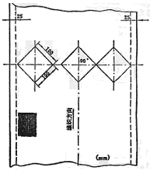
www.themegallery.com
2. 半固化片特性的检测
半固化片的树脂含量、流动性、挥发物含量和凝胶时间直接影响多层印制板的层压过程和层压后多层印制板的质量。
因此，对尚未使用或存放时间较长的半固化片必须进行检测。
图10-8 取样方式示意图
Company name

Slide 17
10.4 多层板的定位系统
www.themegallery.com
电路图形的定位系统是贯穿多层底片制作、图形转移、层压和钻孔等工艺步骤的一个共性问题，这对高层数、高密度、大板面的多层板显得尤为重要。
影响多层板层间定位精度的因素很多，主要有：
底片尺寸的稳定性
基材尺寸的稳定性
定位系统的精度
加工设备精度
操作条件
电路设计结构布局的合理性
层压模板与基材的热性能匹配性
Company name

Slide 18
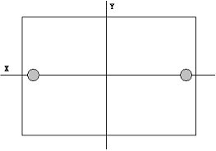
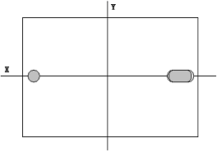
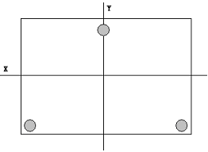
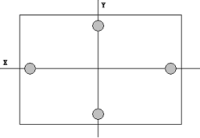
www.themegallery.com
两孔定位 一孔一槽定位
销钉定位法
三孔定位 四孔定位
Company name

Slide 19
www.themegallery.com
10.4.2 无销钉定位工作过程简述
在多层板照相底片的图形外设置三个定位标靶并用数字化编程编入钻孔程序数据内（底片准备）→底片冲定位孔→
制底片书夹
蚀刻
内层无销钉图像转移
黑化
以铜箔作外层内置预先叠放好的半固化片和黑化内层
铣露出定位标靶后用投影钻定位孔
裁毛边
无销钉层压
定位钻孔（数据钻床）
转后续工序
Company name

Slide 20
10.5 多层印制板的层压
www.themegallery.com
将已完成内层图形加工的半成品，放在有定位销钉的压模板上，层间用半固化片隔离，然后在层压机上、下压板之间加热、加压，半固化片的树脂发生熔融、流动并固化，从而把各层粘结在一起，形成具有内层图形的半成品多层板。
层压质量可用厚度允许偏差和层间孔相对位置的标准性、经受热冲击和高低温循环实验等项测试结果来衡量
优劣与使用的层压机、定位系统、半固化片和内层表面处理、层压工艺等因素直接有关。
Company name

Slide 21
www.themegallery.com
10.5.1 层压设备及工装用具
1. 层压机
2. 层压模板
3. 定位销钉
4. 缓冲材料
5. 离型纸和离型剂
Company name

Slide 22
www.themegallery.com
10.5.2 层压前的准备
1. 选定半固化片
半固化片的选定要点为：
①选择玻璃布的类型；
②决定树脂体系；
③确定半固化片的树脂含量、流动性、挥发成分含量及凝胶时间，并对选用的材料进行验收。
Company name

Slide 23
www.themegallery.com
2. 内层板的准备
内层板在与半固化片组装前，必须经浸稀酸、刷辊刷洗、粗化、氧化和干燥等项表面处理。经过这些处理，可以改变内层板的表面状态。
其中，化学粗化和氧化可以增加内层铜导体的表面积和极性，充分改善粘结界面的结合力。
Company name

Slide 24
www.themegallery.com
10.5.3 层压前的叠层
1. 对叠层操作间的环境要求
①操作间要有空调和滤尘装置，温度为22±2℃，相对湿度50％，洁净等级10000级；
②应随时清理操作间，操作者要穿戴洁净工作衣帽和手套；
③定位模具进入层压操作间前，应在洁净室中先完成定位孔内脱模剂的预涂工作。
Company name

Slide 25
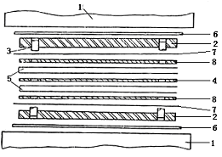
www.themegallery.com
图10-10 叠层的结构
1 层压机热压模；2 层压定位模板；3 定位销钉；
4 内层；5 半固化片；6 垫纸(厚约0.5mm)； 7 脱模纸；
8 外层单面覆箔板
Company name

Slide 26
www.themegallery.com
相邻内层板间的最低张数（n），由相邻内层各自面上的铜导体的厚度（a＋b）及每张粘结片的玻璃布厚度（δ）决定，
  n ≥（a＋b）/δ
当多层板厚度规定在某值时，总张数N可用下式估算：
N ＝（D －d）/δ
D－规定的多层板厚度（mm）；
d－薄板总厚度（mm）；
δ－每张粘结片的玻璃布厚度（mm）。
Company name

Slide 27
www.themegallery.com
10.5.4 层压
1. 层压质量基本要求
①粘结层不分层、不起泡；
②层压后不应显布纹、露纤维和起白斑；
③受热冲击后不应气泡、分层；
④内层图形相对位置和各层连接盘的同心度必须符合原设计要求；
⑤粘结层内不应夹杂尘埃等粒状物。
Company name

Slide 28
www.themegallery.com
层压周期的三阶段
a.预压（预固化）它是层压周期中最重要的一环。通过预压，实现层间驱赶气泡和空隙填满树脂并提高树脂的动态粘度，为加全压创造必要条件；
b.全压（全固化）在加全压过程中，彻底完成层间驱赶气泡和空隙充填树脂并保证厚度和最佳树脂含量，彻底完成树脂的固化反应。
c.冷却 保持接触压力防止出现弓曲、扭曲等变形。
Company name

Slide 29
www.themegallery.com
③ 选择适宜层压周期的因素
a.半固化片的树脂流动特性
b.层压机的加热方式
C.VR 树脂的操作粘度范围
Company name

Slide 30
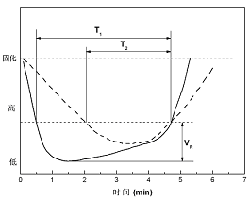
www.themegallery.com
图10-11 高流动型粘结片的粘度曲线
VR 树脂的操作粘度范围
Company name

Slide 31
www.themegallery.com
④一级加压周期
一级加压周期的控制较简单，以高温或低温作为预压周期的出发点均可。
⑤二级加压周期
二级加压周期分低压（预压）和高压（全压）两阶段。低压期间熔融成低粘度的树脂，润湿全部粘结面并充填间隙，逐出气泡，为第二阶段加压创造条件。高压阶段可称为全固化阶段。正确把握加压变化十分重要；可采用以下几种方法来判断加高压的正确时机。
Company name

Slide 32
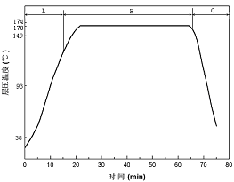
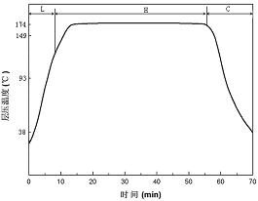
www.themegallery.com
图10-15 电热式二级加压周期 图10-16 蒸汽加热式二级加压周期
L 加热低压段；H 高温高压段；C 高压冷却段
L 加热低压段；H 高温高压段；C 高压冷却段
Company name

Slide 33
10.6 多层印制板的可靠性检测
www.themegallery.com
多层印制板制造工序完成后，须对成品作多方面的检测。
外观检查
可靠性的测试
导体电阻
金属化孔金属、内层短路与开路
同层内和层间线路之间的绝缘电阻
镀层结合强度、粘结强度
可焊性、耐热冲击
耐机械振动以及特性阻抗等方面
Company name

Slide 34
www.themegallery.com
检测程序通常应包括工艺过程中的控制和检查，这是保证多层印制板质量的前提。
对每道工序进行仔细的目测检查，发现缺陷必须及时修正或决定报废。计算机控制地自动化电性能测试，可以更快地对同层内和各层电路之间的电性能作全面检测。只有通过工艺过程的全面控制与检查，以及成品电性能检测，才能保证多层印制板成品的可靠性。
Company name

Slide 35
Thank You !
www.themegallery.com

